Slide 1
확률 분포표
2022. 8. 4
황 의 규
Jesushek@naver.com

Slide 2
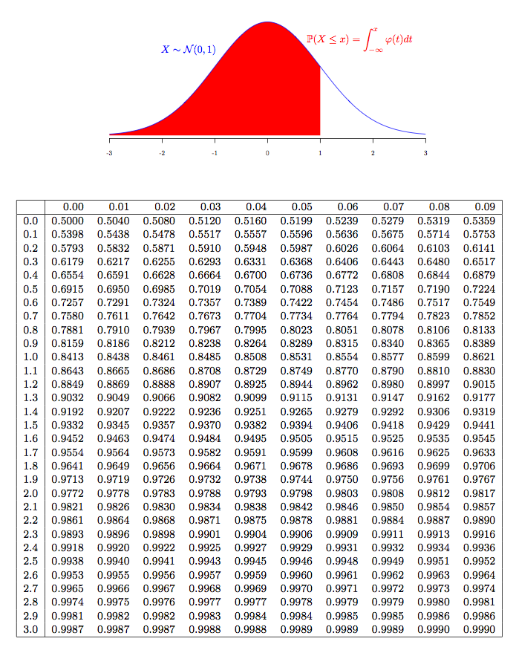
Z
1. 표준정규분포표
( Pr ( Z ≤ ) = Φ (z), Z ~ N(0, 1)
Z
0.95

Slide 3
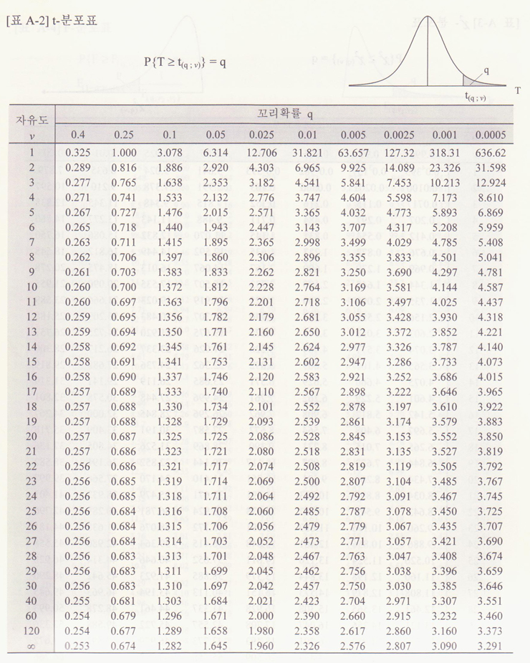
2. t - 분포표
P { T ≥ t ( q : ν ) } = q

Slide 4
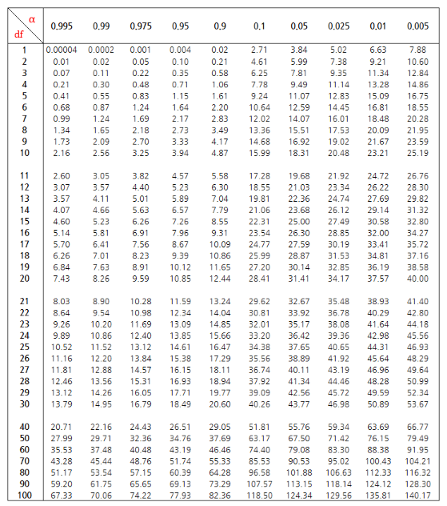
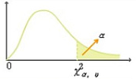
3. χ² 분포표
1 - α

Slide 5
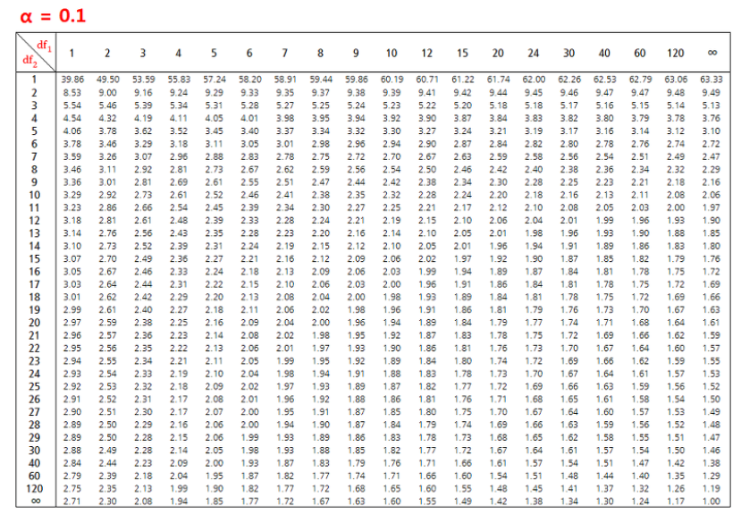
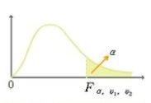
4. F 분포표
α = 0.1
1 - α

Slide 6
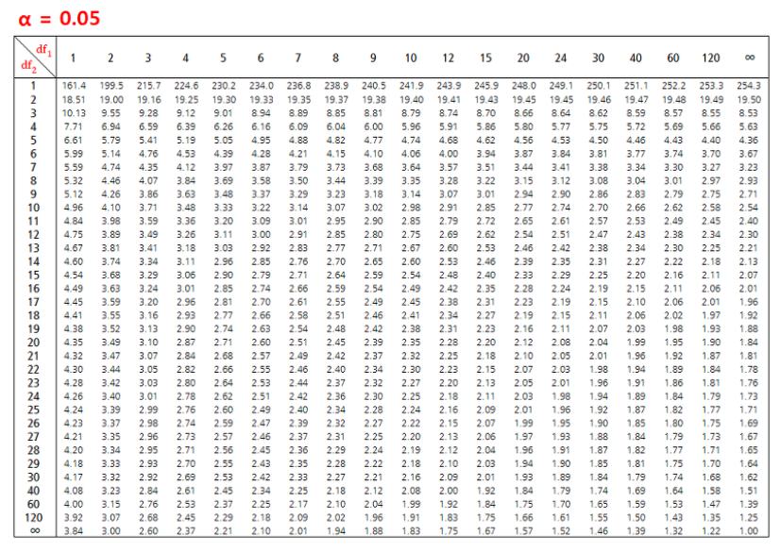
4. F 분포표
α = 0.05
1 - α

Slide 7
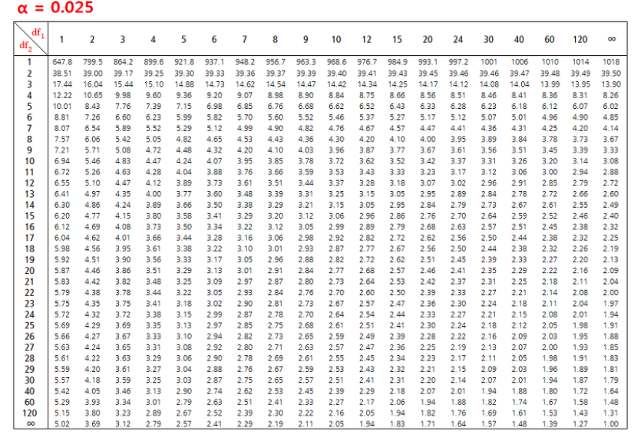
4. F 분포표
α = 0.025
1 - α

Slide 8
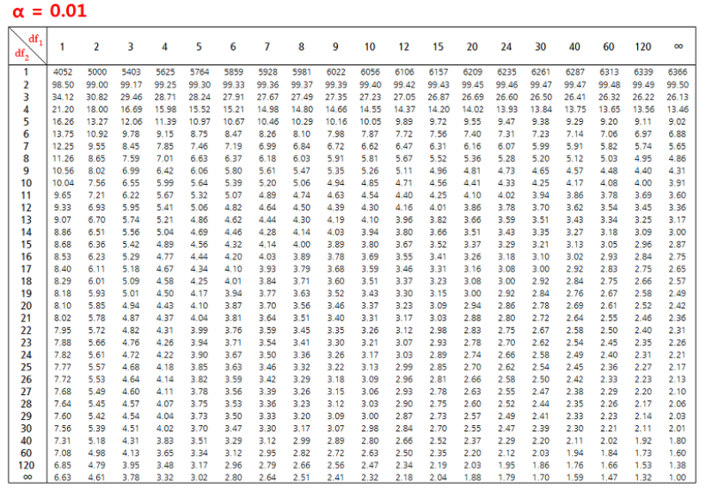
4. F 분포표
α = 0.01
1 - α

Slide 9
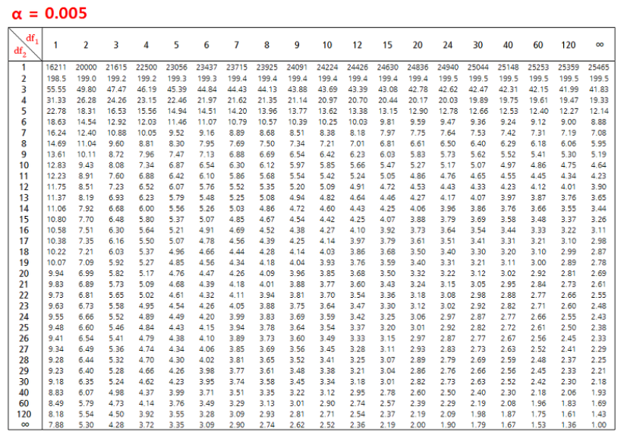
4. F 분포표
α = 0.005
1 - α

